Slide 1
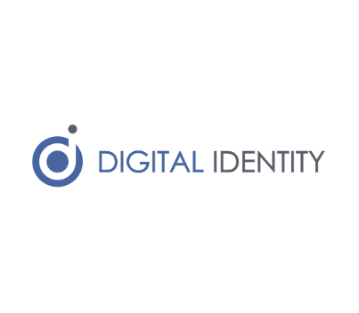
OS2sofd IdM

Slide 2
Overordnet flow IdM
Overordnet flow AD vedligehold
Konfiguration af IdM i OS2sofd
Lokal opsætning (IdM)
Lokal opsætning (AD vedligehold)
En plan
Agenda

Slide 3
Overordnet flow IdM

Slide 4
Overordnet flow IdM
OS2sofd Core
on-premise agenter
AD
nat-kørsel
(kl 4’ish)
ad-hoc bestillinger
hændelser
OS2sofd AD Account Agent
2
Exchange
1
1
1
Bestillingskø
OS2sofd middleware
2
OS2sofd OPUS Middleware
3
OPUS L&P
Email / digital post
2
OS2sofd CICS Middleware
KSP/CICS

Slide 5
Overordnet IdM flow
1 – danne ordre
På baggrund af enten natlige kørsler, brugerdrevne ”kliks” eller organisatoriske hændelser, dannes der ordre vedrørende oprettelse/nedlæggelse af it-konti (AD, Exchange, CICS & OPUS)
2 – afvikle ordre
Forskellige agenter håndterer ordrene. AD agenten kører on-premise, og sender status tilbage til OS2sofd
3 – kommunikere om afviklede ordre
OS2sofd kommunikerer omkring resultatet (fx Digital Post til medarbejderen, email til lederen, osv)

Slide 6
Overordnet flow AD vedligehold

Slide 7
Overordnet flow AD vedligehold
Vedligeholder attributter på AD konti
OS2sofd
AD Writeback
OS2sofd
AD
OS2sofd
AD Replicator
Løbende delta baseret på hændelser (*), samt en fuld overførsel hver morgen (5’ish)
* Ikke alle data-ændringer skaber hændelser, så fuld kørsel er nødvendig
Vedligeholder OU struktur i AD, og flytter brugerkonti ind der hvor de er ansat

Slide 8
Overordnet flow AD vedligehold
De to services (Writeback og Replicator) kan installeres uafhængigt af hinanden, og man vælger selv hvilke attributter der skal vedligeholdes (Writeback) og hvilke dele af organisationen i OS2sofd som skal skrives til AD (Replicator).
IdM processerne fra tidligere kan udfylde initielle attributter på AD konti på oprettelsestidspunkt, men laver ikke løbende vedligehold – dette håndteres af disse to services.
Bemærk man kan installere disse services uafhængigt af hinanden (som nævnt), men også uafhængigt af IdM processerne.

Slide 9
Konfiguration af IdM i OS2sofd

Slide 10
Konfiguration af IdM i OS2sofd
I OS2sofd skal man gennem 3 punkter i forbindelse med opsætningen af IdM processerne.
Opsætning af tidsfrister og navnestandard for brugerkonti
Opsætning af bestillingsregler på enheder/stillinger
Opsætning af kommunikation (email og digital post)
Disse er illustreret på følgende slides

Slide 11
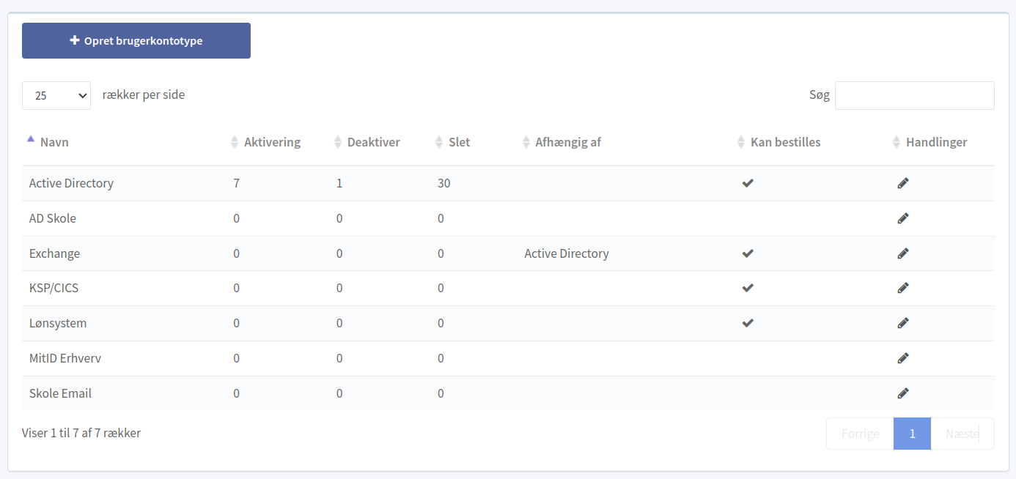
Opsætning af tidsfrister og navnestandard

Slide 12
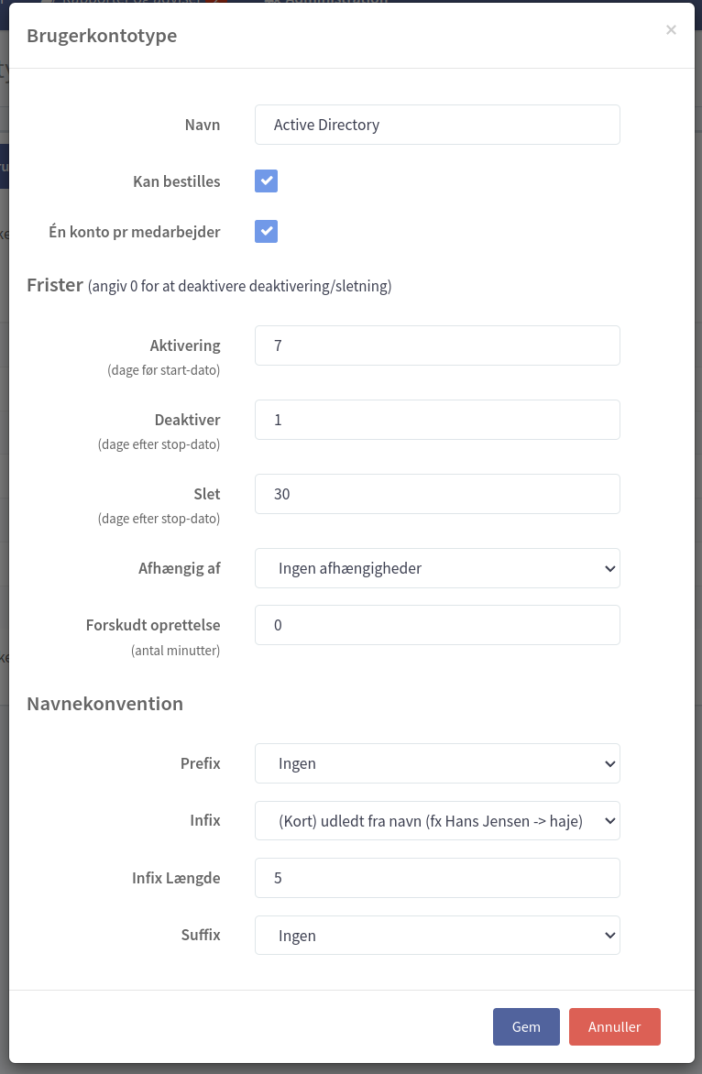
Opsætning af tidsfrister og navnestandard
Får man én konto i kommunen, eller får man en konto per ansættelse.
Hvor mange dage før første arbejdsdag oprettes kontoen
Hvor mange dage efter sidste arbejdsdag (*) deaktiveres kontoen
Hvor mange dage efter sidste arbejdsdag (*) slettes kontoen
Kan man kun få kontoen hvis man har en anden konto først?
Hvordan dannes navnet på kontoen?

Slide 13
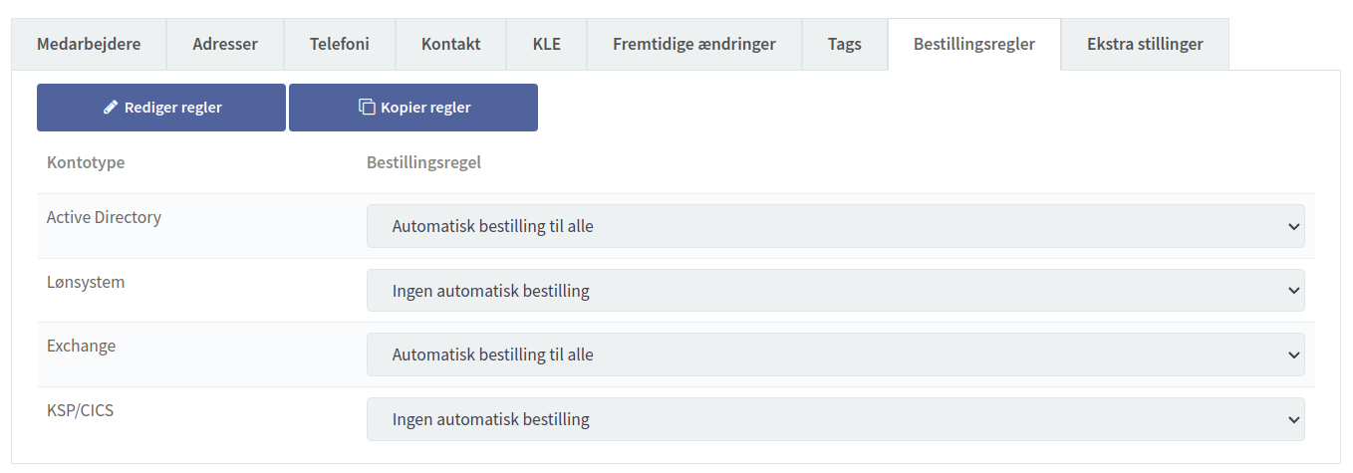
Opsætning af bestillingsregler
Opsætning udføres ”per enhed” – men reglerne kan nemt kopieres fra enhed til enhed

Slide 14
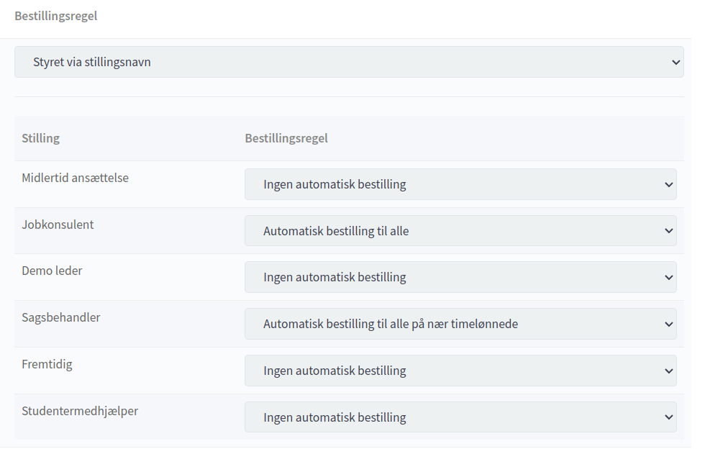
Opsætning af bestillingsregler
Reglerne kan fintunes helt ned på stillingsniveau.
Og man kan skelne mellem fastansatte og timelønnede

Slide 15
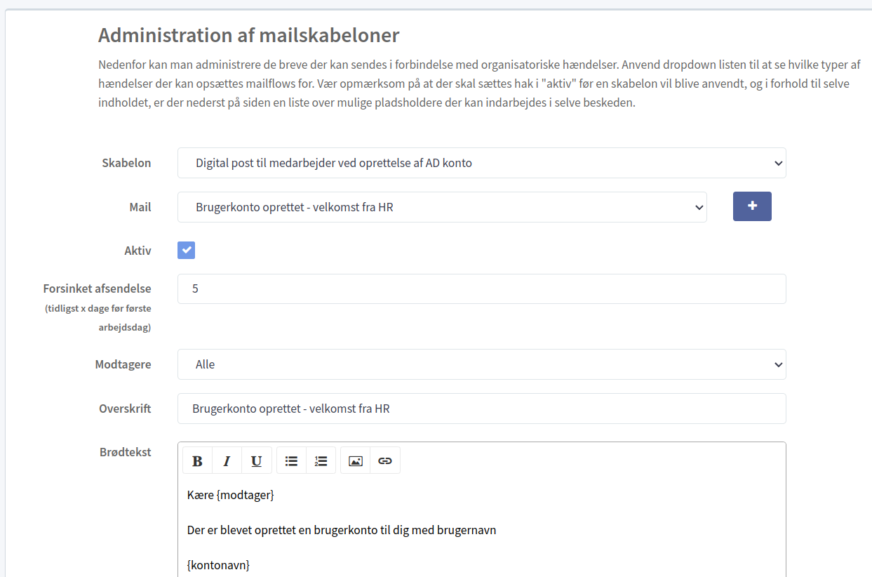
Opsætning af kommunikation
Mailskabeloner, som I kender dem fra OS2rollekatalog og andre systemer, kan opsættes til at kommunikere om IdM processerne.
Digital Post til medarbejder ved oprettelse af AD konto
Digital Post (eller mail) til medarbejder ved oprettelse af Exchange konto
Mail til bestiller ved fejl på AD oprettelse
Mail til leder ved oprettelse (eller spærring) af AD konto
Mail til leder hvis der ligger bestilling på AD konto til godkendelse (*)

Slide 16
Lokal opsætning af IdM

Slide 17
Lokal opsætning af IdM
Lokalt er der én agent der skal installeres og konfigureres. Den håndterer både oprettelse, spærring og sletning af AD konti, samt tilsvarende operationer for Exchange.
Vedrørende exchange er der 2 forskellige måder, afhængigt af at om det er Exchange on-premise eller Exchange Online (herunder også hybrid opsætningen)
Til alle operationer (opret, spær, slet) er der mulighed for at afvikle et lokalt powershell script, som køres EFTER operationen er udført. Dette bruges mest under oprettelse, og her kan man udføre ekstra tilpasninger, som oprettelse af ”drev”, tilpasning af standard-attributter på AD kontoen m.m.

Slide 18
Lokal opsætning af AD vedligehold

Slide 19
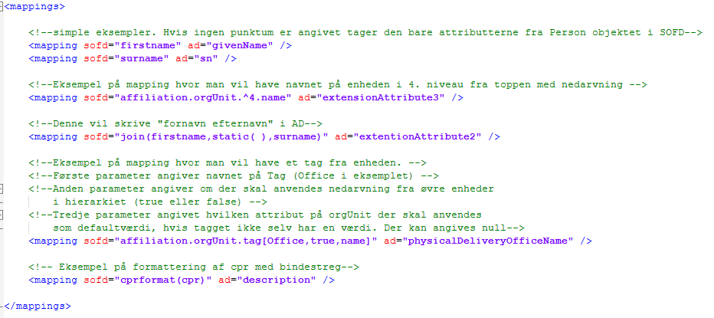
Lokal opsætning af Writeback
Her mapper man reelt data fra OS2sofd til AD via en mapningstabel – som er illustreret nedenfor. Der er et rigt mapningssprog at anvende til at flette data med.

Slide 20
Lokal opsætning af Replicator
Der er 2 implementeringsmodeller for opsætningen af OS2sofd AD Replicator servicen.
Man kan enten tage udgangspunkt i en eksisterende AD struktur – her skal man udføre noget ”fodarbejde” inden man kan tænde, da alle enheder i den eksisterende struktur skal mappes til de enheder de matcher inde i OS2sofd. Ved første kørsel oprettes så de enheder der findes i OS2sofd, som ikke allerede findes i AD.
Man kan også vælge at lave en helt ny struktur i AD, som afspejler opsætningen i OS2sofd. Her slipper man for først at skulle mappe AD enheder med OS2sofd enheder, men tilgengæld får man en helt ny struktur, hvor man igen skal opsætte Group Policies m.m.

Slide 21
Overordnet flow IdM

Slide 22
En mulig rækkefølge at implementere i
Tænde for automatisk spærring af AD konti når medarbejdere stopper
Tænde for replikering af OU strukturen fra OS2sofd ned i AD
Tænde for overførsel af bruger-attributter fra OS2sofd til AD
Afdække ”den ideelle brugeroprettelse”
Konfigurere IdM processer for oprettelse af AD og Exchange konti
Konfigurere email skabeloner
Konfigurere powershell til oprettelse af AD / Exchange, og udfør testoprettelser
Opsætte bestillingsregler for 1-3 enheder (eller måske et helt center)
Afprøve IdM flowet i en periode
Opsætte bestillingsregler for alle enheder
Konfigurere IdM processer for oprettelse og nedlæggelse af CICS og OPUS konti

Slide 23
OS2sofd IdM

